Slide 1
Forum assocs-acad /01
Ordre du jour :
Présentation Associations 21 et projet, intentions
Objectifs du Forum assoc-académiques
Cadre des Rencontres ICI
Implication de l'UNAmur : logistique, scientifique
Comité de pilotage
Résultats du questionnaire aux assocs
Formulaire pour les chercheurs
Programme
Ce qu’il ne faut pas programmer: cf séminaire EFDD/IDD
Save-the-date
Planning

Slide 2
Forum assocs-acad /02
Associations 21, plateforme d’associations pour le développement durable, propose l’organisation conjointe d’un forum associations-académiques pour échanger sur les besoins, possibles partenariats et projets de recherche dédiée au développement durable et à la transition.
Contexte:
dans le cadre des Rencontres d'ICI
Fête du développement durable en Wallonie intégrée au processus → SDG 17

Slide 3
Membres d’Associations 21
Membres effectifs:
ATD-Quart Monde Belgique
Compagnons de la Transition
Conseil de la Jeunesse
Ecoconso
Espace Environnement
FUGEA
Groupe One
Habitat et Participation
Institut Eco-Conseil
Inter Environnement-Wallonie
Inter-Environnement- Bruxelles
Le Monde selon les Femmes
LST Mouvement "Lutte, solidarité, travail »
Maison du Développement Durable de LLN
Mouvement d’Action Paysanne
Mouvement des Eleveurs Belges (MIG)
Natagora
Oxfam Solidarité
Passeurs d’Energie
POSECO
Réseau Idée
Sacopar
Société Royale Forestière de Belgique
Membres adhérents:
Réseau Financité
SAW-B
WWF-Belgium
Candidats pressentis:
Education-formation au DD – EFDD
Jai Jagat 2020

Slide 4
Forum assocs-acad /04
Objectifs Forum AA concertés le 4/09/18:
Formalisation d’un réseau plus structuré de chercheurs (en amont et en aval du forum)
Qu’associatifs & chercheurs puissent exprimer des besoins & offrir des opportunités → matching besoins-offres + échos de projets collaboratifs (ex. Co-create à Bxl).
Dialogue → identifier des voies de recherche conjointes → Produire d’autres choses ensemble → revendiquer des moyens pour la recherche DD/transition et un Co-create wallon.

Slide 5
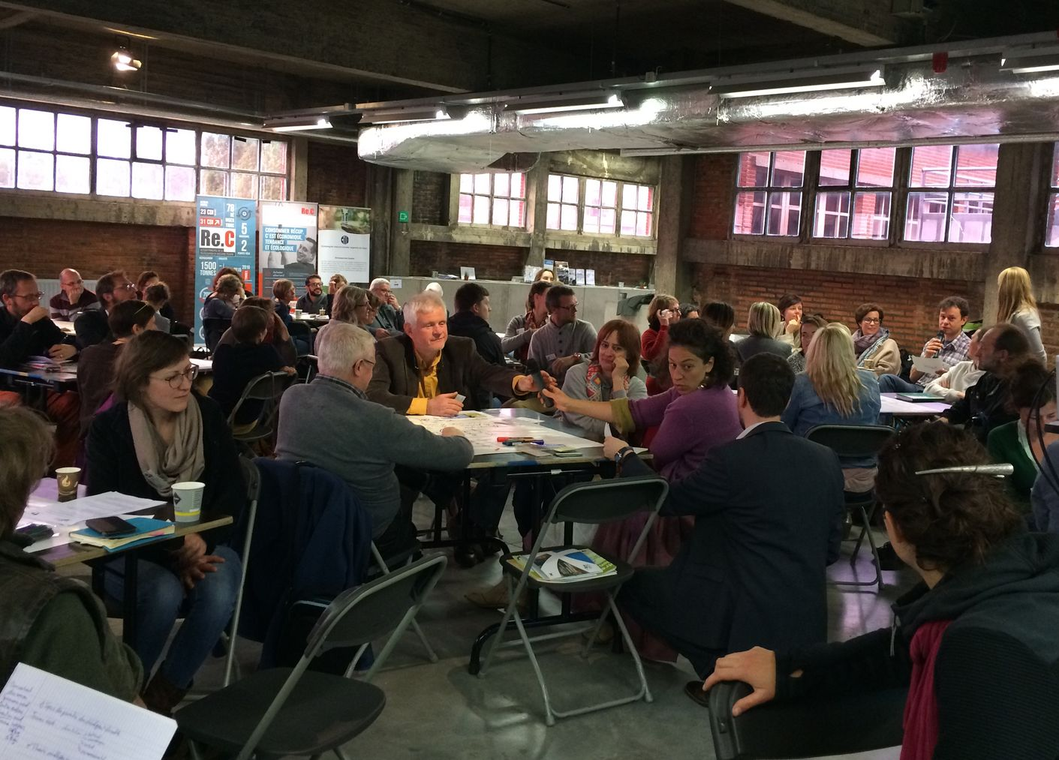
Forum assocs-acad /05
Fête du développement durable en Wallonie:
Forum associatif // ODD 17 (partenariats)
Rencontres:
2017: pouvoirs locaux
2018: entreprises
2019: académiques
→ Associations 21 propose aux académiques de co-organiser cet événement en 2019.

Slide 6
Forum assocs-acad /06
Cadre des Rencontres ICI: Initiatives Citoyennes Innovantes
Nouveau nom: Transition Now!
Projet proposé par le Réseau Transition
Partenaires: Réseau Transition, Réseau Idée, IEW, Ecoscénique, Assoc21, RdC, CNCD-11.11.11, SAW-B, Agroecology in Action.
Dynamique saisonnière // festival Maintenant (LLN, septembre), idée de répéter ces événements dans la durée
accompagner et favoriser le changement d’échelle de la transition sur le territoire wallon:
ICI: Convergence d’acteurs : positionnement/mouvement
Maintenant: événement grand public, festif.

Slide 7
Forum assocs-acad /07
Agenda proposé pour les Rencontres ICI:
DATE | ACTIVITE | ORGANISATION | LIEU | STATUT
Mercredi 13 | Soirée de lancement | ENSEMBLE | Liège | Si subside ok
Jeudi 14 | Rencontres de l’ErE | Réseau Idées | Liège | Confirmé
Vendredi 15 | Rencontres de l’ErE | Réseau Idées | Liège | Confirmé
16-17 | Evénements décentr. Réseau Transition | Réseau Transition | Plusieurs | A préciser
Lundi 18 | Forum académique-associatif | Association 21 | UNamur | Confirmé
Mardi 19 | Université d’IEW | IEW | Namur Palais Congrès | Confirmé
Mercredi 20 | Rencontre AiA | AiA | Bruxelles | Confirmé
21-24 | Evénements décentr. Réseau Transition | Réseau Transition | Plusieurs | A préciser
Lundi 25 | ASSISES | Ensemble | Namur – Palais Congr | Si subside ok
Mardi 26 | ASSISES | Ensemble | Namur – Palais Congr | Si subside ok

Slide 8
Forum assocs-acad-1/08
Historique:
DPR 2009-2014 : évoque la création d'un « centre de recherche d’'excellence sur le thème du développement durable ».
Plan Marshall 2.Vert : établit le WISD, centre d'excellence dédicacé au DD
2013 : création du FRFS, Fonds pour la Recherche Fondamentale Stratégique, au sein du FNRS, pour pérenniser le Financement de la Recherche fondamentale, dont la Recherche d'excellence DD via le WISD → Accord de coopération entre Wallonie et FWB pour financer la recherche fondamentale stratégique dans le cas de politiques croisées → «financer des chercheurs et de la recherche dans le domaine du DD».
Le FRFS a 2 axes stratégiques : le WISD et Welbio. Financement du WISD : 3 tranches de 10 Millions € sur 3 années budgétaires différentes : 2012, 2013, 2014. Total : 30 millions €.
Mai 2016: nouvelle convention cadre permettant des transferts entre WISD et Welbio. Définition DD élargie.
Déc 2016: appel à projet WISD → 12 projets sélectionnés (sur 56) ➔ 5 millions. Pas de volonté de relancer d’autres appels à projets ➔ 25 millions disponibles pour recherches Welbio (jusque là non utilisés… Mais depuis, l’enveloppe se vide!)
Juin 2017: changement de ministre. Pierre-Yves Jéholet conforte cette situation.
Rappel d’une alliance ponctuelle en avril 2017:
Carte blanche co-signée par 16 académiques et 8 associatifs, qui finalement n’a été publiée que sur le site d’Associations 21 + courrier au Fonds pour la Recherche Fondamentale Stratégique → réponse = fin de non recevoir!
➔ Plus de pression citoyenne / de la société civile est nécessaire pour réorienter le financement de la recherche en Wallonie!
Notes:
In

Slide 9
Forum assocs-acad /09
Etapes déjà franchies:
4 septembre 2018: 1ère réunion associations-académiques à LLN → 6 académiques, 3 assocs. Définition des objectifs, intention d’un questionnaire sur les attentes des assocs.
26 Septembre: envoi du questionnaire. 20/11: 26 réponses. Poursuite → 06/12/18.
Novembre: liste chercheurs/recherches pour témoignages. 15/11: 35 recherches croisées + quelques autres recherches d’intérêt DD/Transition.
Prochaines étapes:
Prochaines réunions Transition Now/assises :
Je 6/12 (BXL) : 14h-16h30
Je 10/01 (BXL) : 10h-12h30
Ma 5/02 (BXL) : 14h-16h30
Je 28/02 (Mundo N) : 14h-16h30
Séminaire DD/Transition org. EFDD/IDD: samedi 19 janvier 2019

Slide 10
Forum assocs-acad /10
Implication des acteurs académiques:
UCL: LP Transition – Etienne Verhaegen
ULB: IGEAT – Tom Bauler, Edwin Zaccai
Unamur :
Vice-rectrice Isabelle Parmentier : OK pour locaux (frais facturés)
Sophie Béreau, Nicolas Dendoncker, Johan Yans, Nicola Virone, GUT (groupe Unamur en Transition)
Emeline De Bouver = FUCID (→ fin déc)
Liège : Kevin Maréchal (Uliège), Robin Hublart (Helmo)
Umons : Recteur Philippe Dubois, Marc Labie vice-recteur (via Anne-Sophie Dubrux (→ 17/12/18)

Slide 11
Forum assocs-acad /11
1ers enseignements du sondage assocs:
Les premiers répondants au questionnaire ne sont pas les « usual suspects » du DD et de la transition! Ex acteurs culturels → des secteurs variés s’intéressent à la démarche.
Les témoignages pressentis permettront de mettre en évidence la plus-value du partenariat Assoc/Acad dans des recherches émanant de différents secteurs, et selon diverses méthodologies.
La transition n’est pas qu’une méthode: il faut un contenu et une direction… Et des critères d’éligibilité de la recherche (utilité sociale / enviro) pour les financements publics?

Slide 12
Forum assocs-acad /12
1ers enseignements (suite):
Besoins:
analyse réflexive: objectiver l’impact / l’incidence politique des actions des assocs, les améliorer, stimuler, accompagner / réorienter.
Asseoir notre légitimité, renforcer notre message
Co-construire des réponses aux défis DD
Comment interagir?
Recherches actions, focus groupes, laboratoires expérimentaux
Discussions, intelligence collective, croisement savoirs (e.a. personnes en situation de pauvreté)
Agenda 2030 et 17 ODD = baromètre!

Slide 13
Forum assocs-acad /13
1ers enseignements (fin):
Expérience:
Ont déjà participé à des recherches: ¾ des répondants → exemples
Des associatifs étaient avant des chercheurs!
Attentes:
Faire remonter les expériences de terrain, valoriser des expériences empiriques, soutien → débat public
Méthodo : améliorer les récoltes de données
Rigueur: cadre théorique + observation participative du terrain
Plus d’échanges entre les 2 mondes
Résultats accessibles et compréhensibles → vulgarisation

Slide 14
Séminaire EFDD/IDD 19/01/19

